Slide 1
3장. 계산해 볼까요?

Slide 2
차례
▶ 학습내용
▶ LAB
01 프로그래밍 언어의 개념을 학습합니다.
02 파이썬을 내 컴퓨터에 설치합니다.
03 첫 번째 프로그램을 작성해봅니다.
04 코드를 파일에 저장하여 실행하는 방법을 알게 됩니다.
05 터틀 그래픽으로 여러 가지 그림을 그려봅니다.
01 print(）실습
02 원과 다각형 그리기
03 터틀 그래픽 더 살펴보기

Slide 3
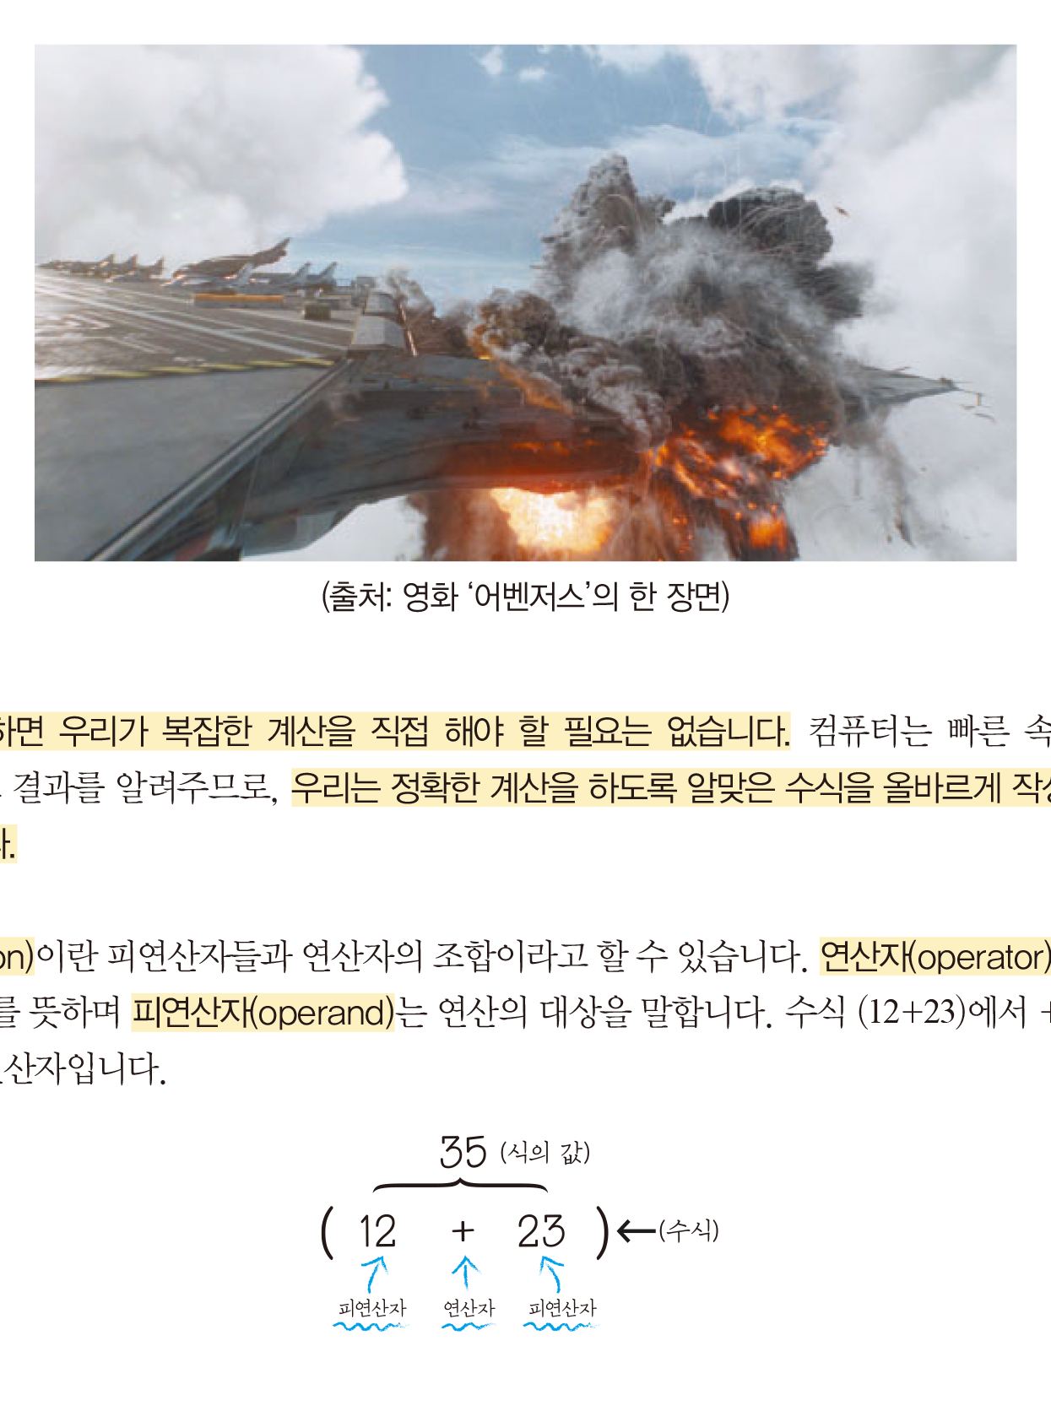
01. 어디에나 있는 수식

Slide 4
01. 어디에나 있는 수식
컴퓨터를 사용하면 우리가 복잡한 계산을 직접 해야 할 필요는 없음.
우리는 정확한 계산을 하도록 알맞은 수식을 올바르게 작성하여 컴퓨터에 지시해야 함

Slide 5
01. 어디에나 있는 수식
올바른 수식 작성을 위하여
연산자 우선순위
수학 시간에 배우지 않았던 새로운 연산자
연산의 방향
연산자를 잘 사용하면 프로그램 코드의 길이를 줄일 수 있습니다.

Slide 6
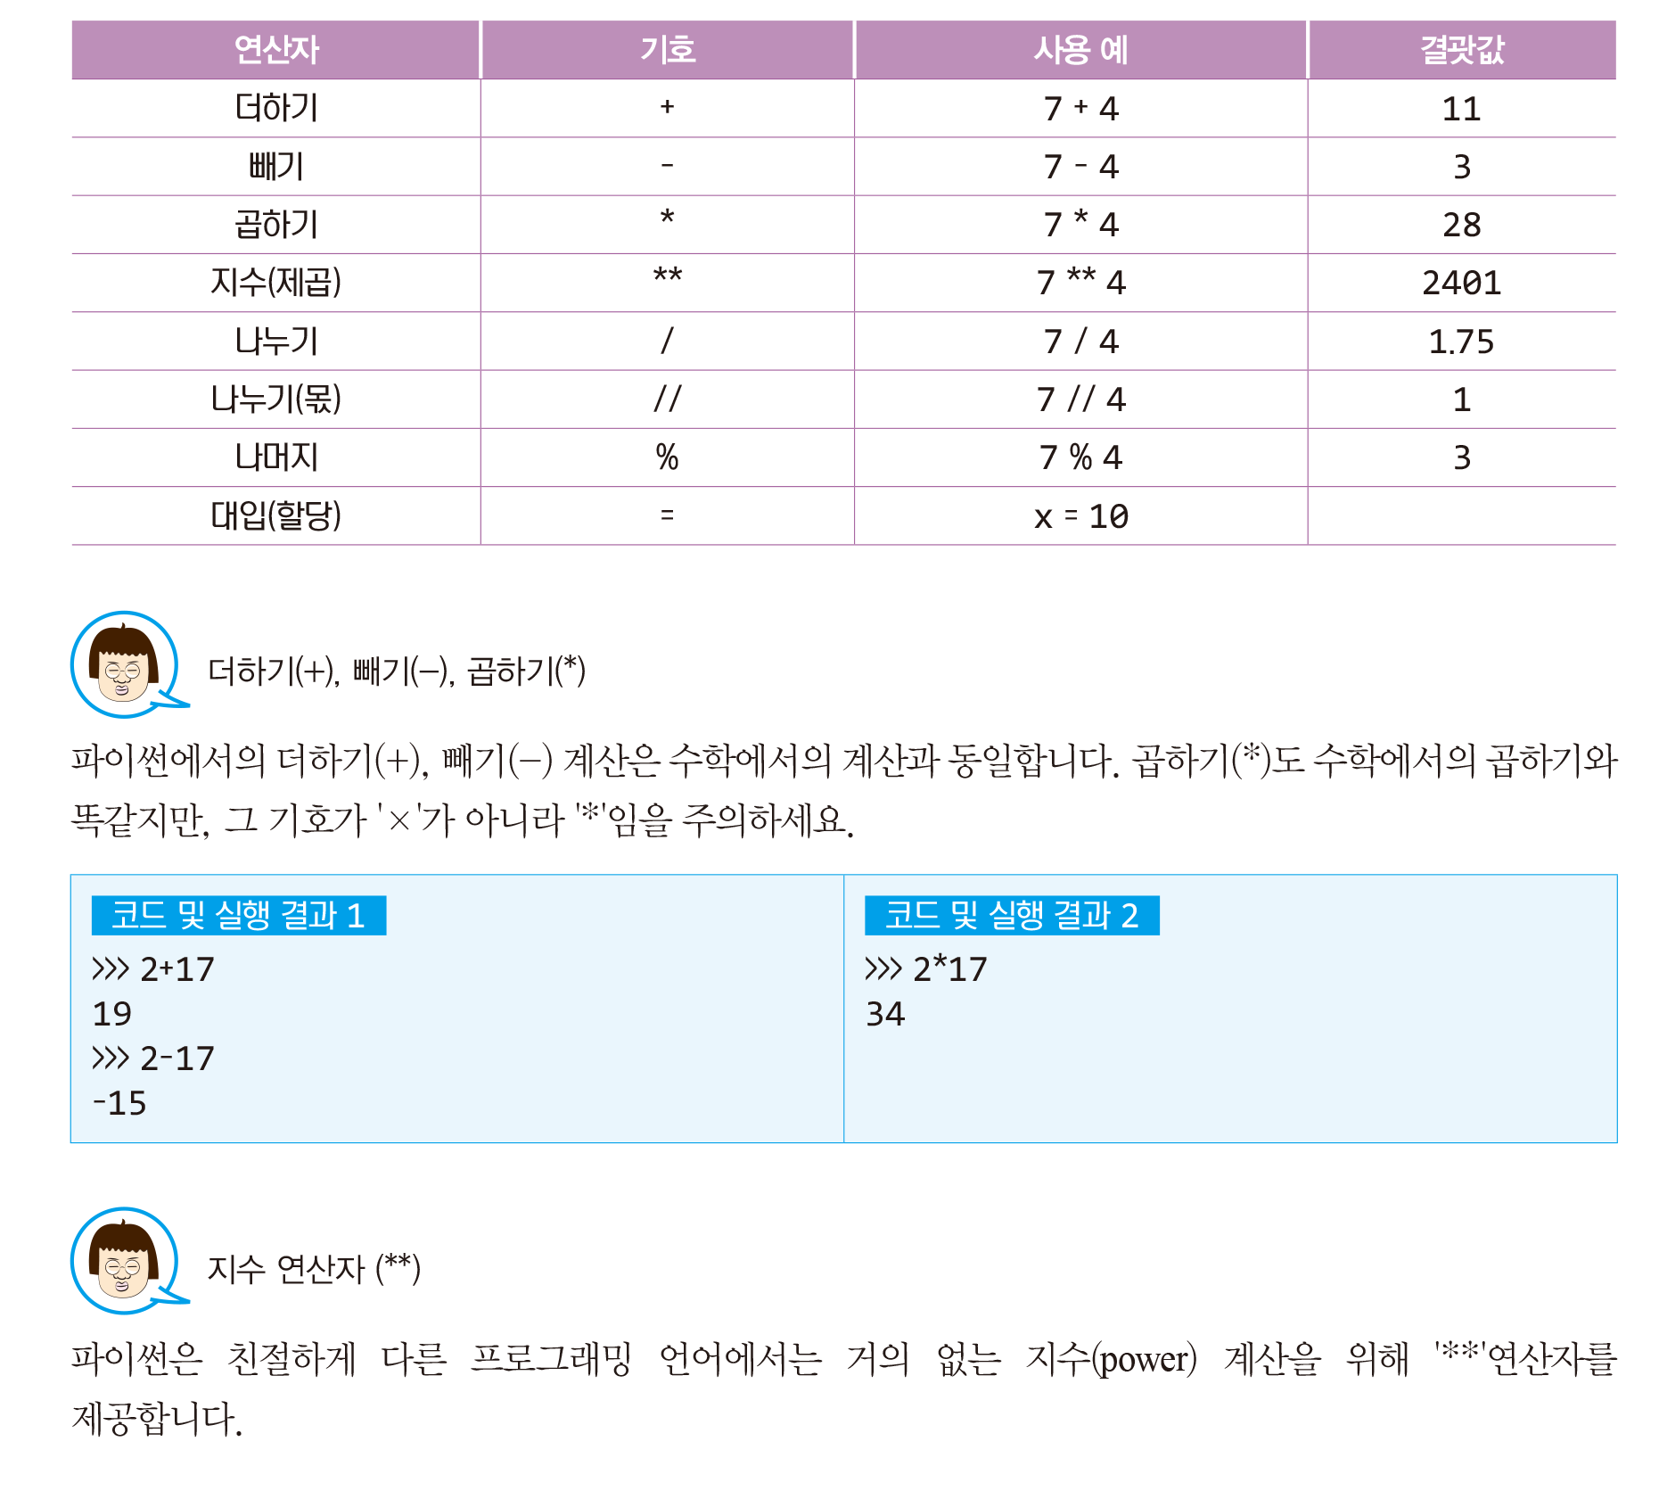
02. 산술 연산자
산술은 수에 대한 계산

Slide 7
02. 산술 연산자

Slide 8
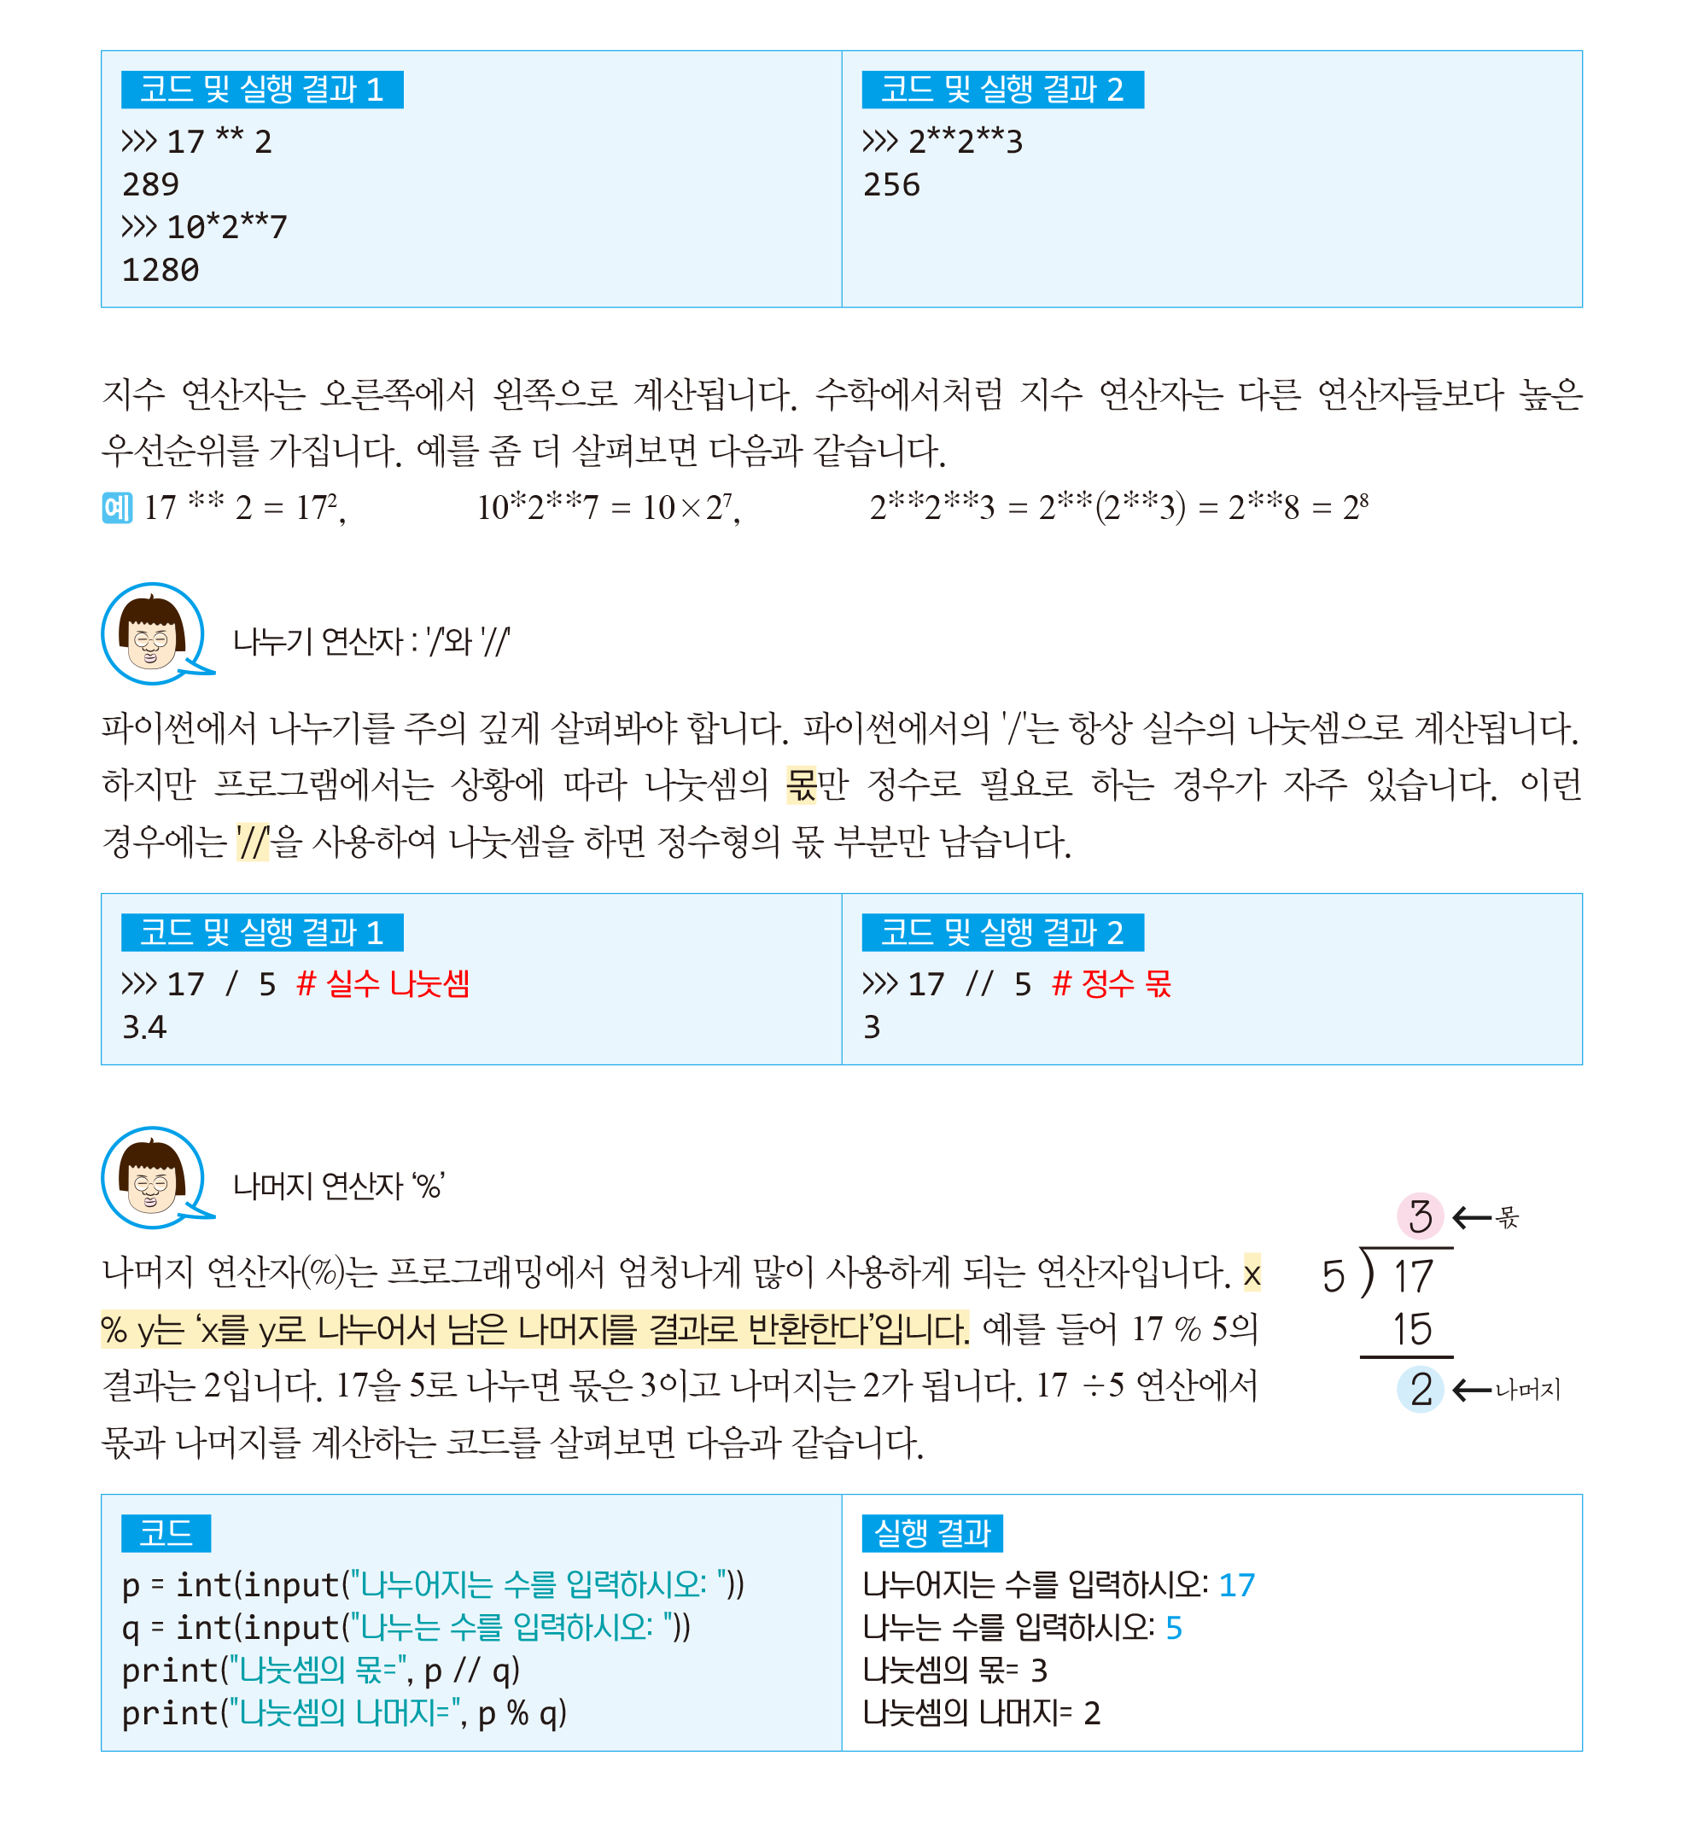
02. 산술 연산자

Slide 9
02. 산술 연산자

Slide 10
02. 산술 연산자

Slide 11
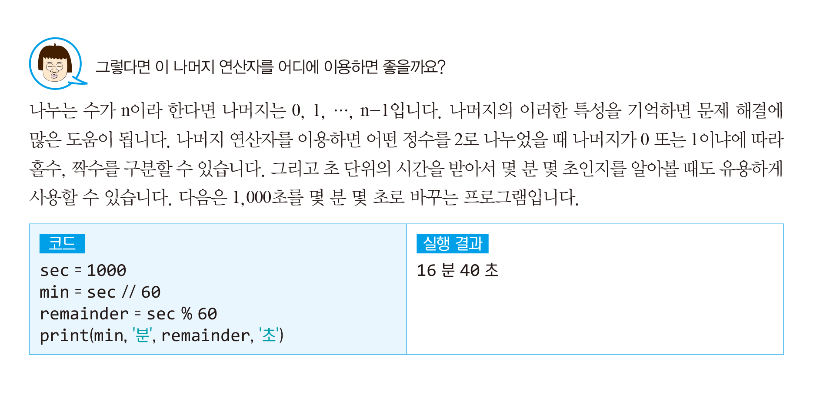
02. 산술 연산자

Slide 12
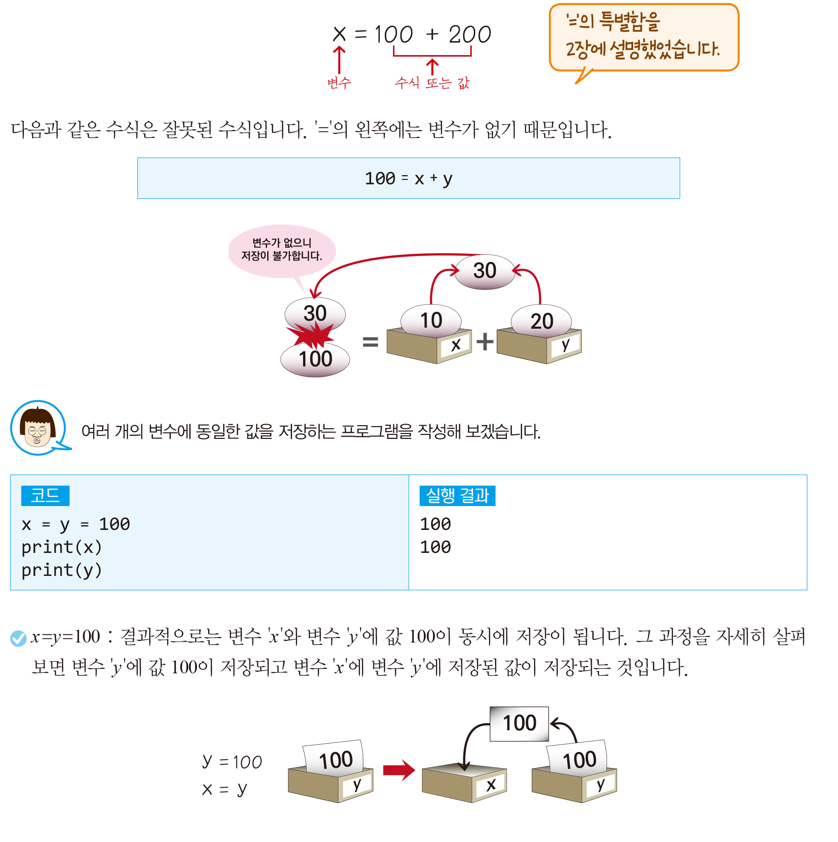
03. 대입 연산자 ‘ = ’
왼쪽 : 변수
오른쪽 : 수식 또는 값

Slide 13
03. 대입 연산자 ‘ = ’
잘못된 예

Slide 14
03. 대입 연산자 ‘ = ’

Slide 15
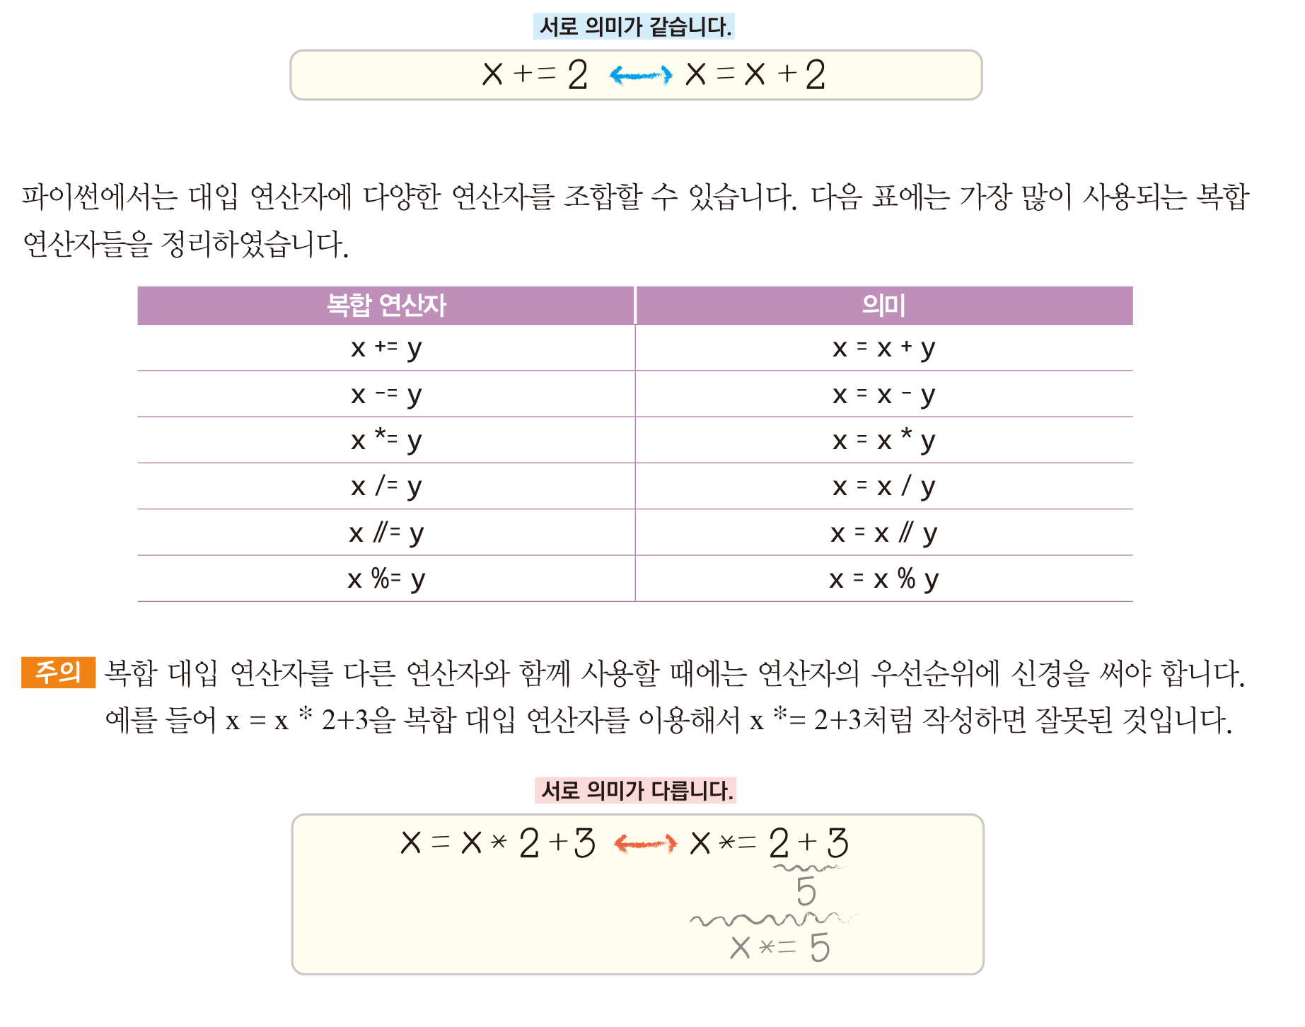
04. 복합 대입 연산자
복합 대입 연산자(compound assignment operator): 대입 연산자와 다른 연산자를 합쳐 놓은 것

Slide 16
04. 복합 대입 연산자

Slide 17
04. 복합 대입 연산자

Slide 18
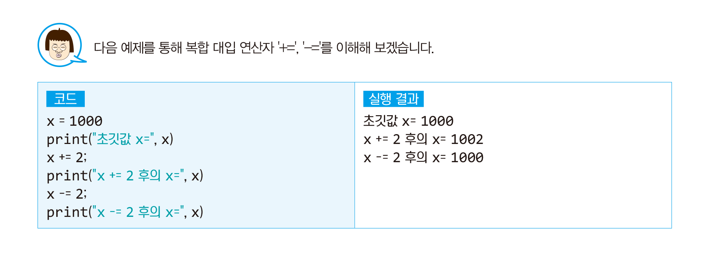
04. 복합 대입 연산자

Slide 19
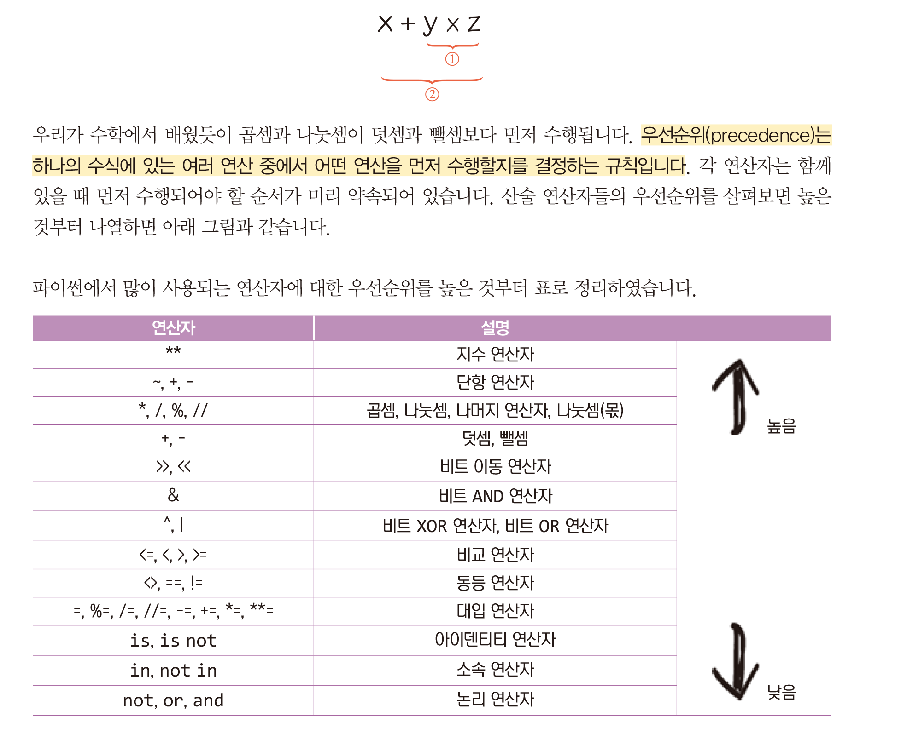
05. 연산자의 우선순위
우선순위(precedence) : 하나의 수식에 있는 여러 연산 중에서 어떤 연산을 먼저 수행할지를 결정하는 규칙

Slide 20
05. 연산자의 우선순위

Slide 21
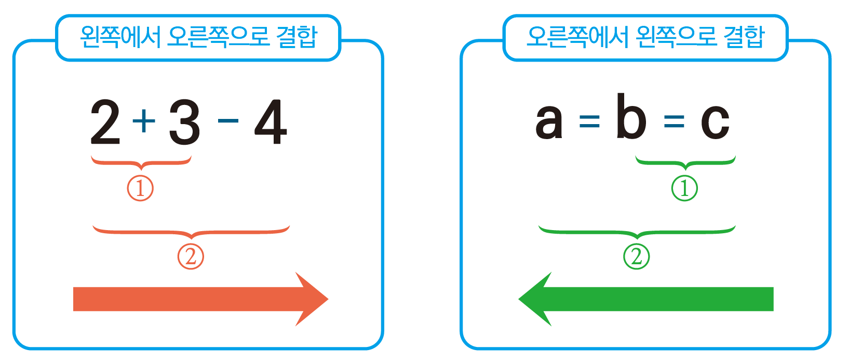
05. 연산자의 우선순위

Slide 22
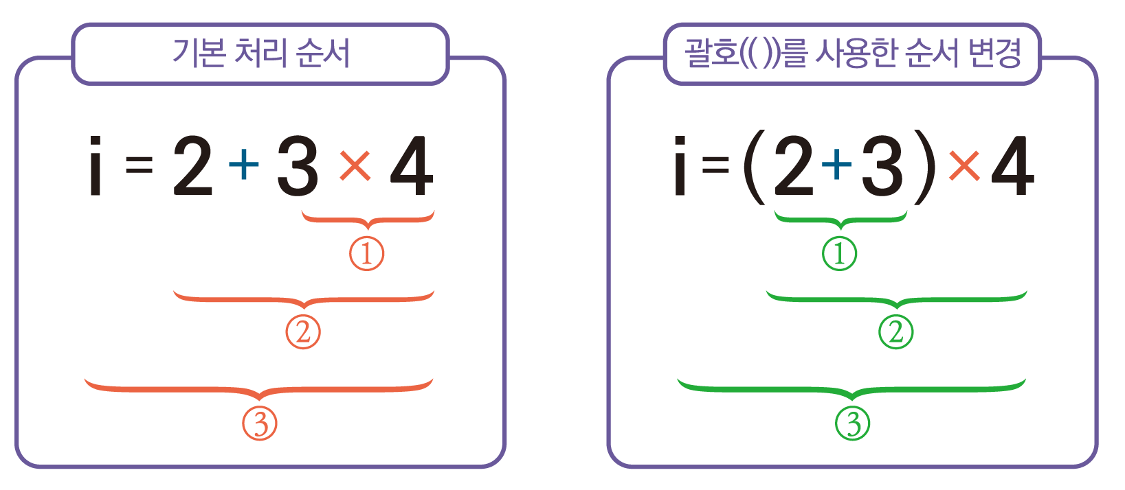
05. 연산자의 우선순위

Slide 23
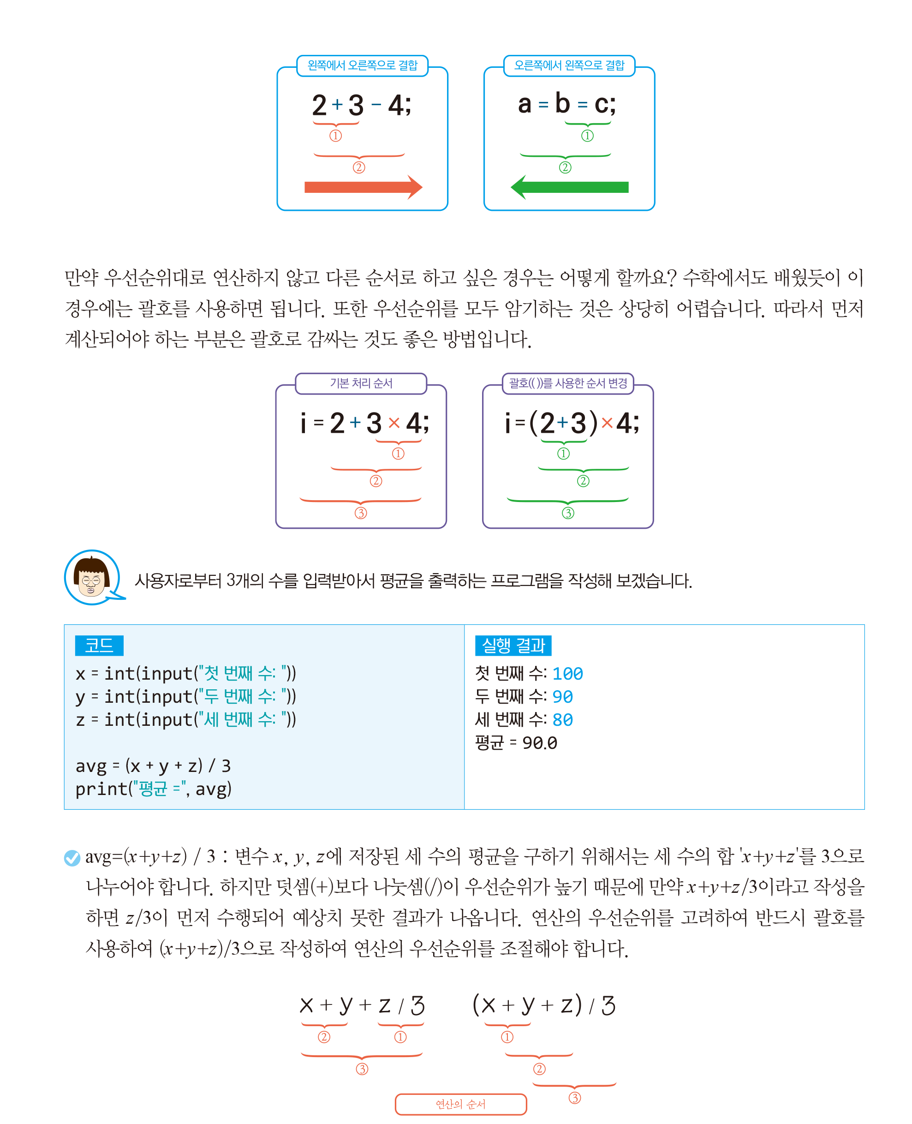
05. 연산자의 우선순위

Slide 24
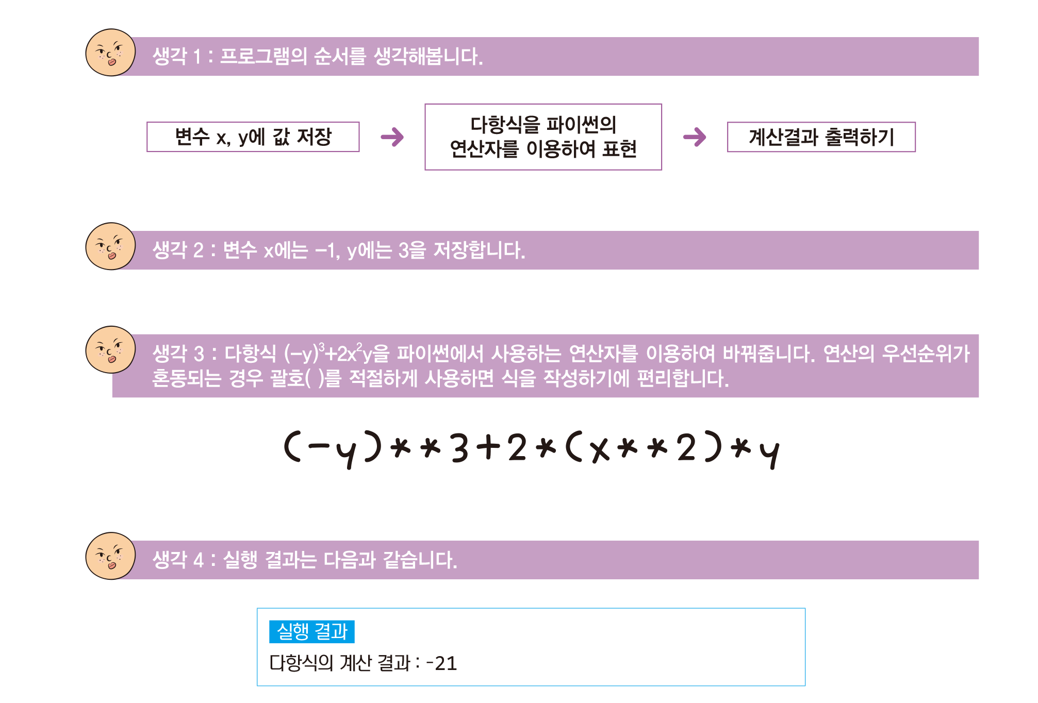
Lab 01. 다항식의 계산
x=-1, y=3일 때, (-y)³+2x²y의 값을 계산하여 출력하는 프로그램

Slide 25
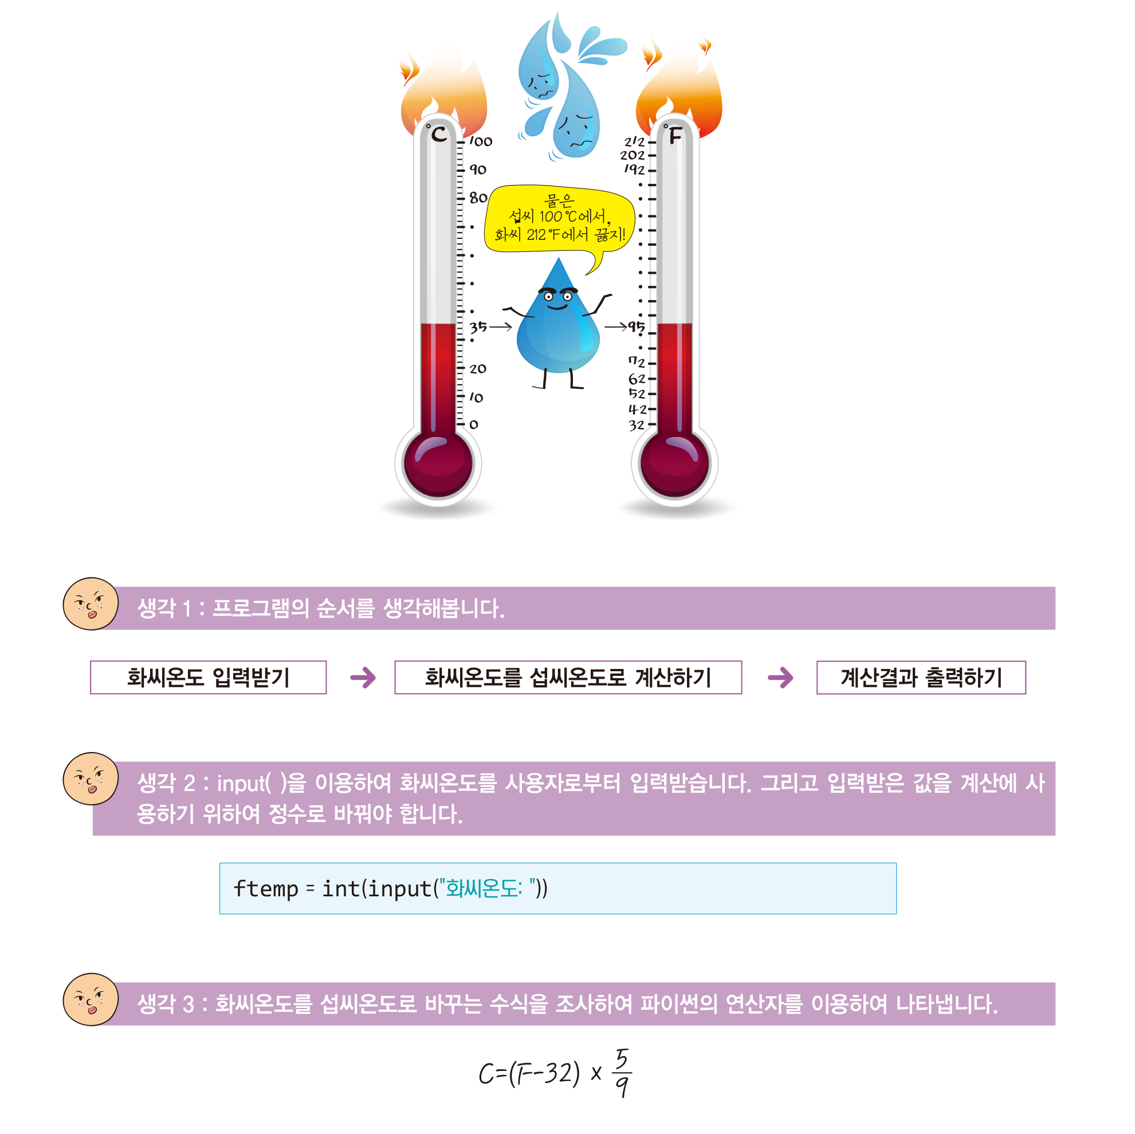
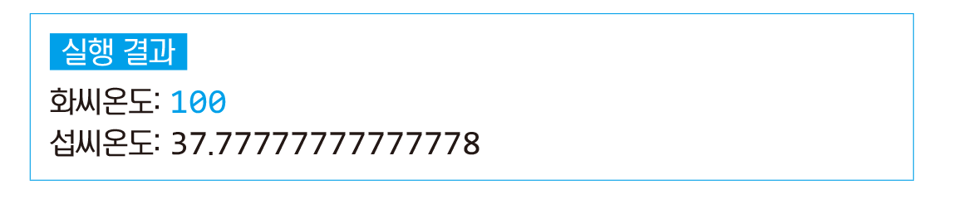
Lab 02. 화씨온도를 섭씨온도로 변환하기
화씨온도를 입력 받아서 섭씨온도로 바꾸는 프로그램

Slide 26
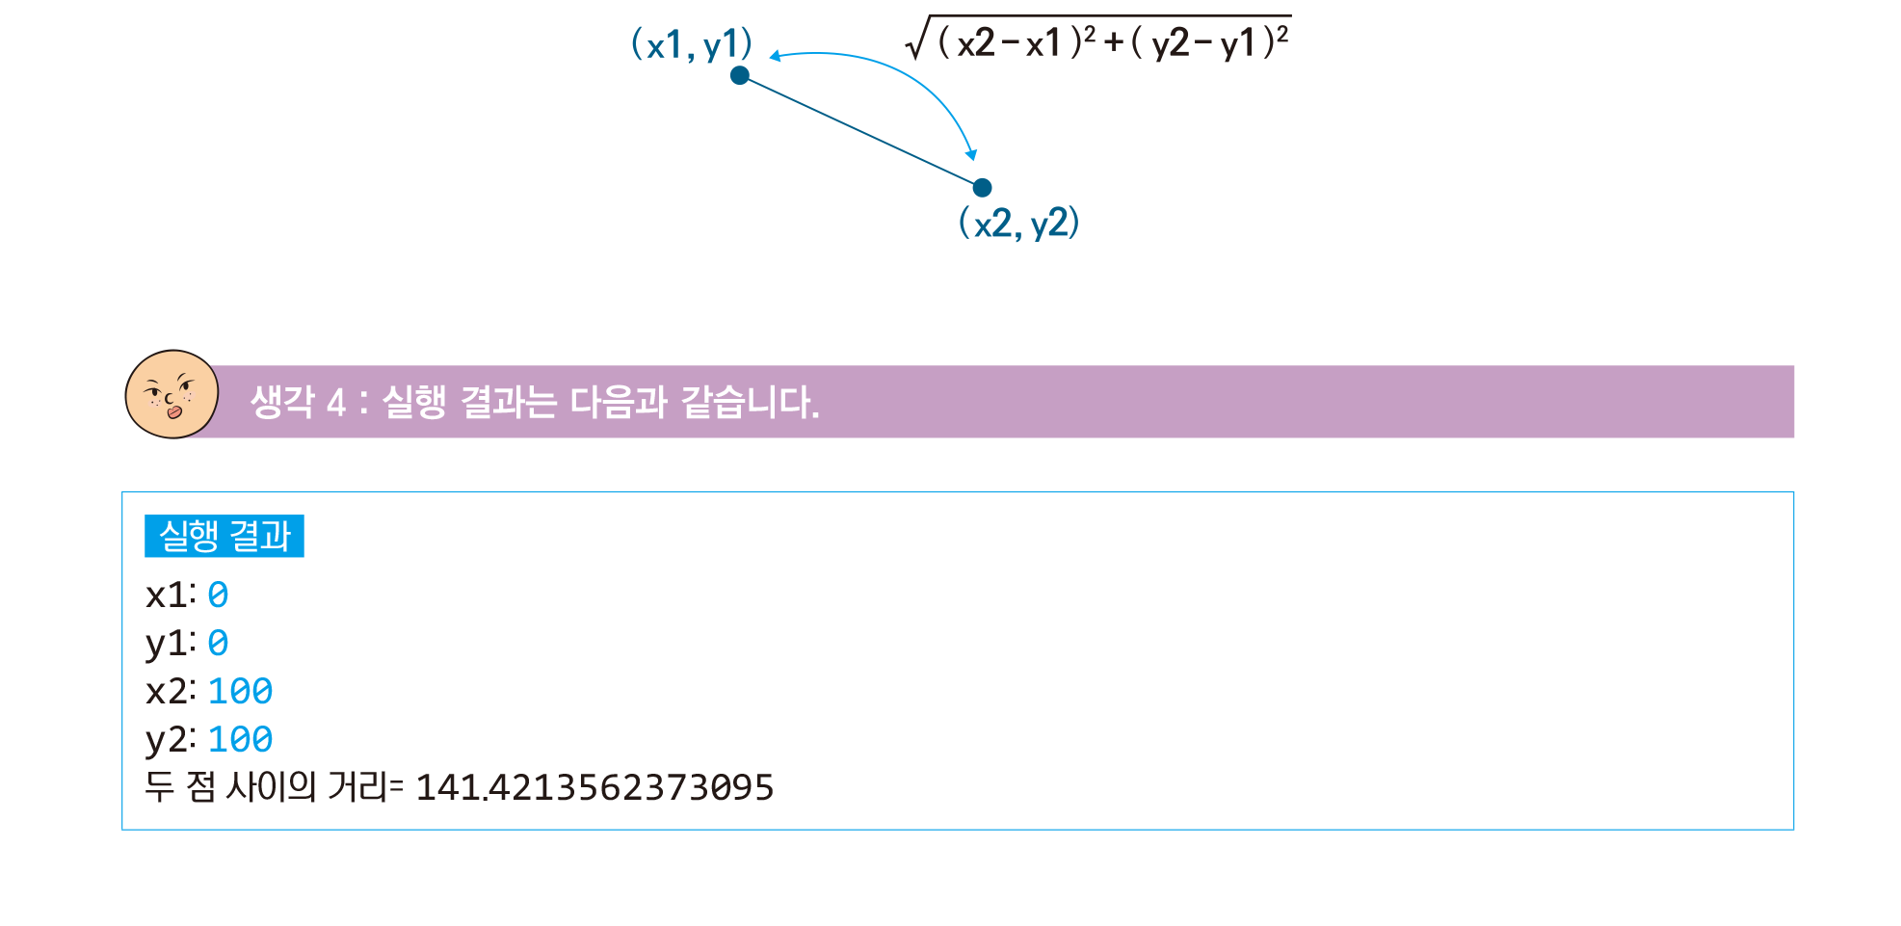
Lab 03. 두 지점 사이의 거리 구하기
위도를 x값, 경도를 y값으로 하여 사용자로부터 두 지점의 좌표 (x1, y1)과 (x2, y2)를 입력받아 두 지점 사이의 거리를 계산하는 프로그램을 작성해 보세요.

Slide 27
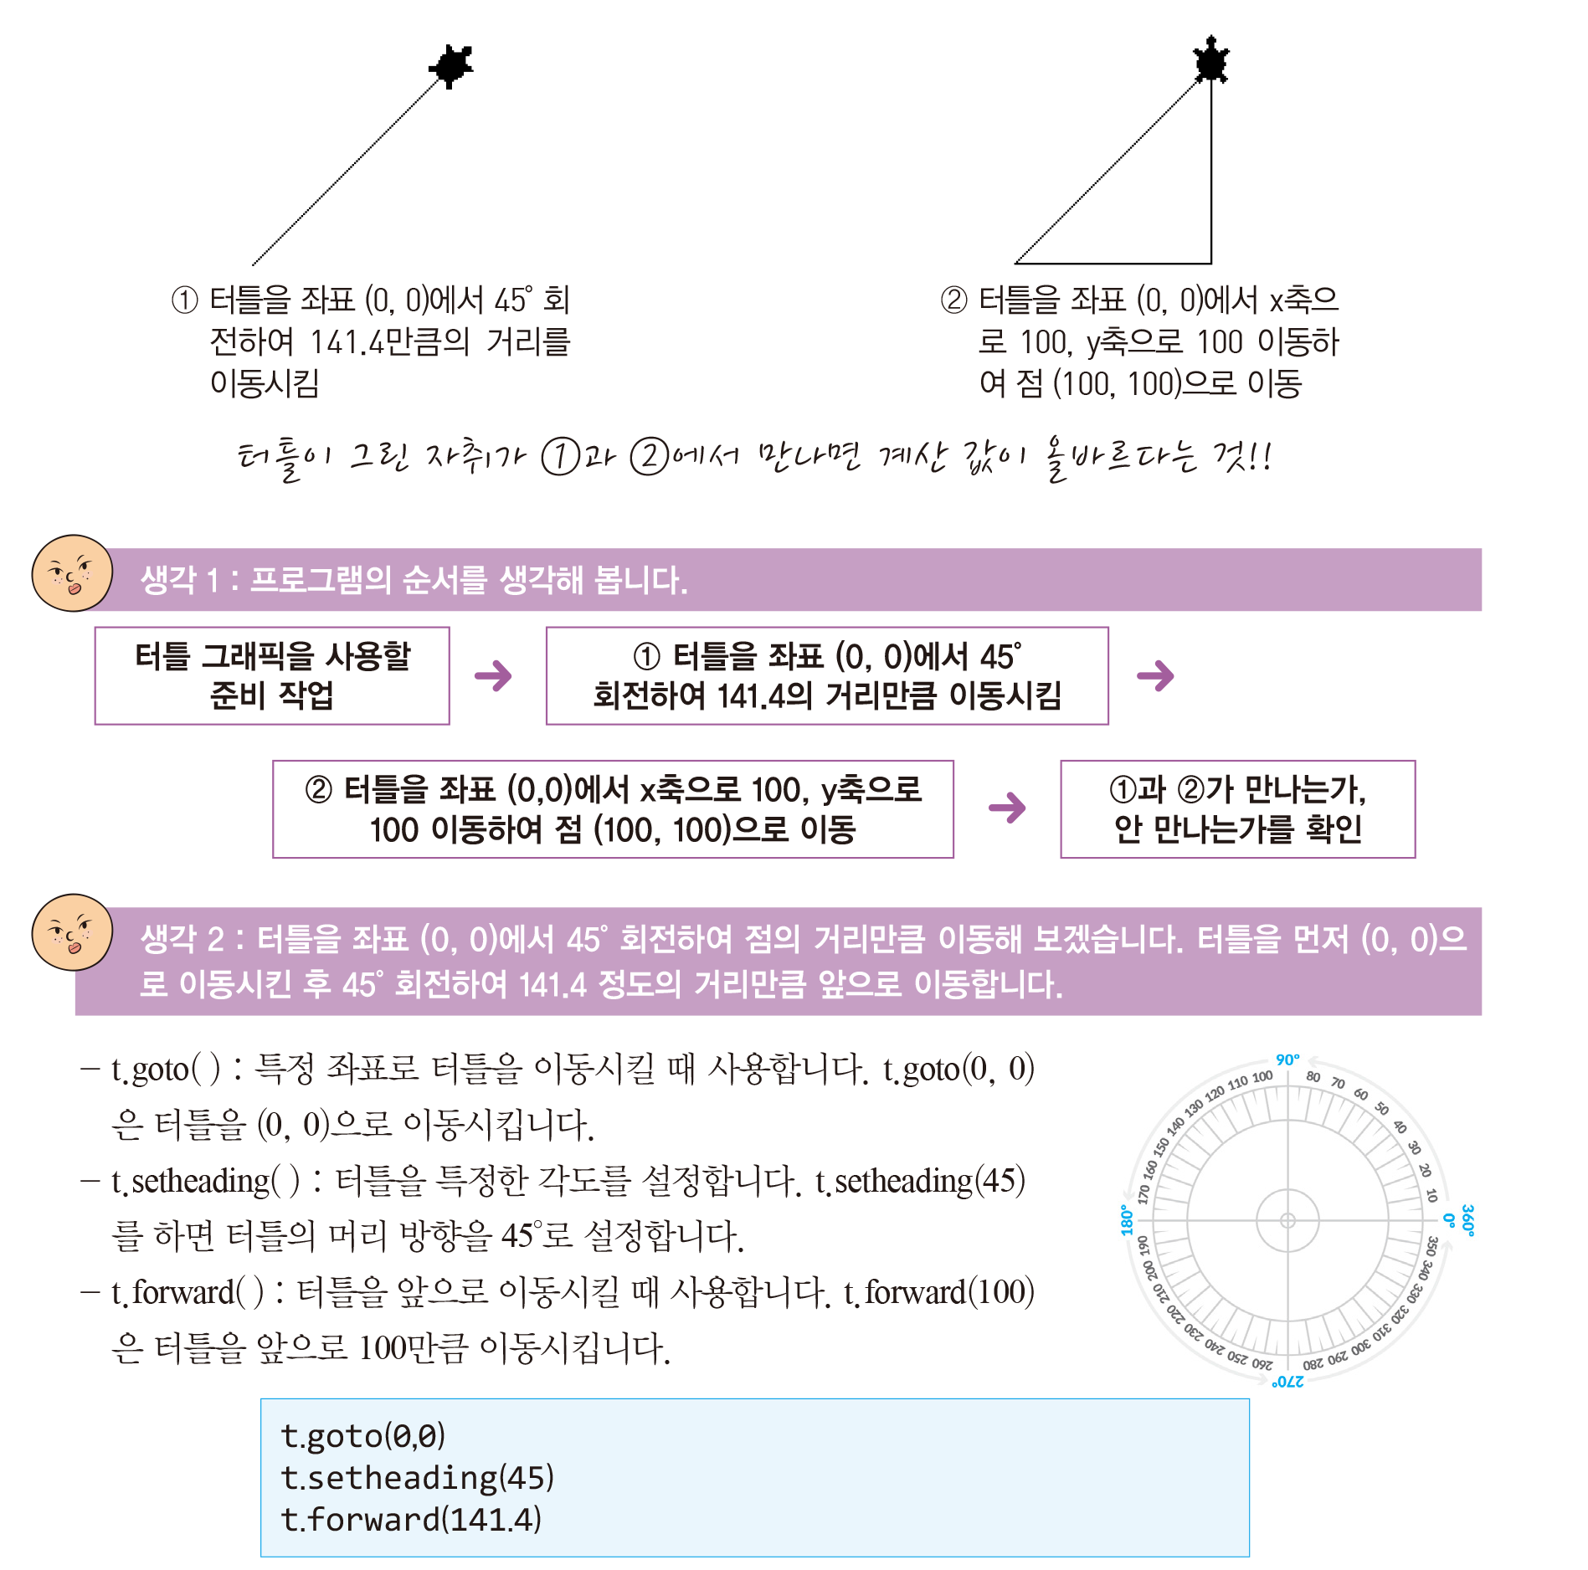
Lab 04. 두 지점 사이의 거리 확인하기

Slide 28
Lab 04. 두 지점 사이의 거리 확인하기
t.setheading( ) : 터틀의 머리 방향을 특정한 각도로 설정합니다.

Slide 29
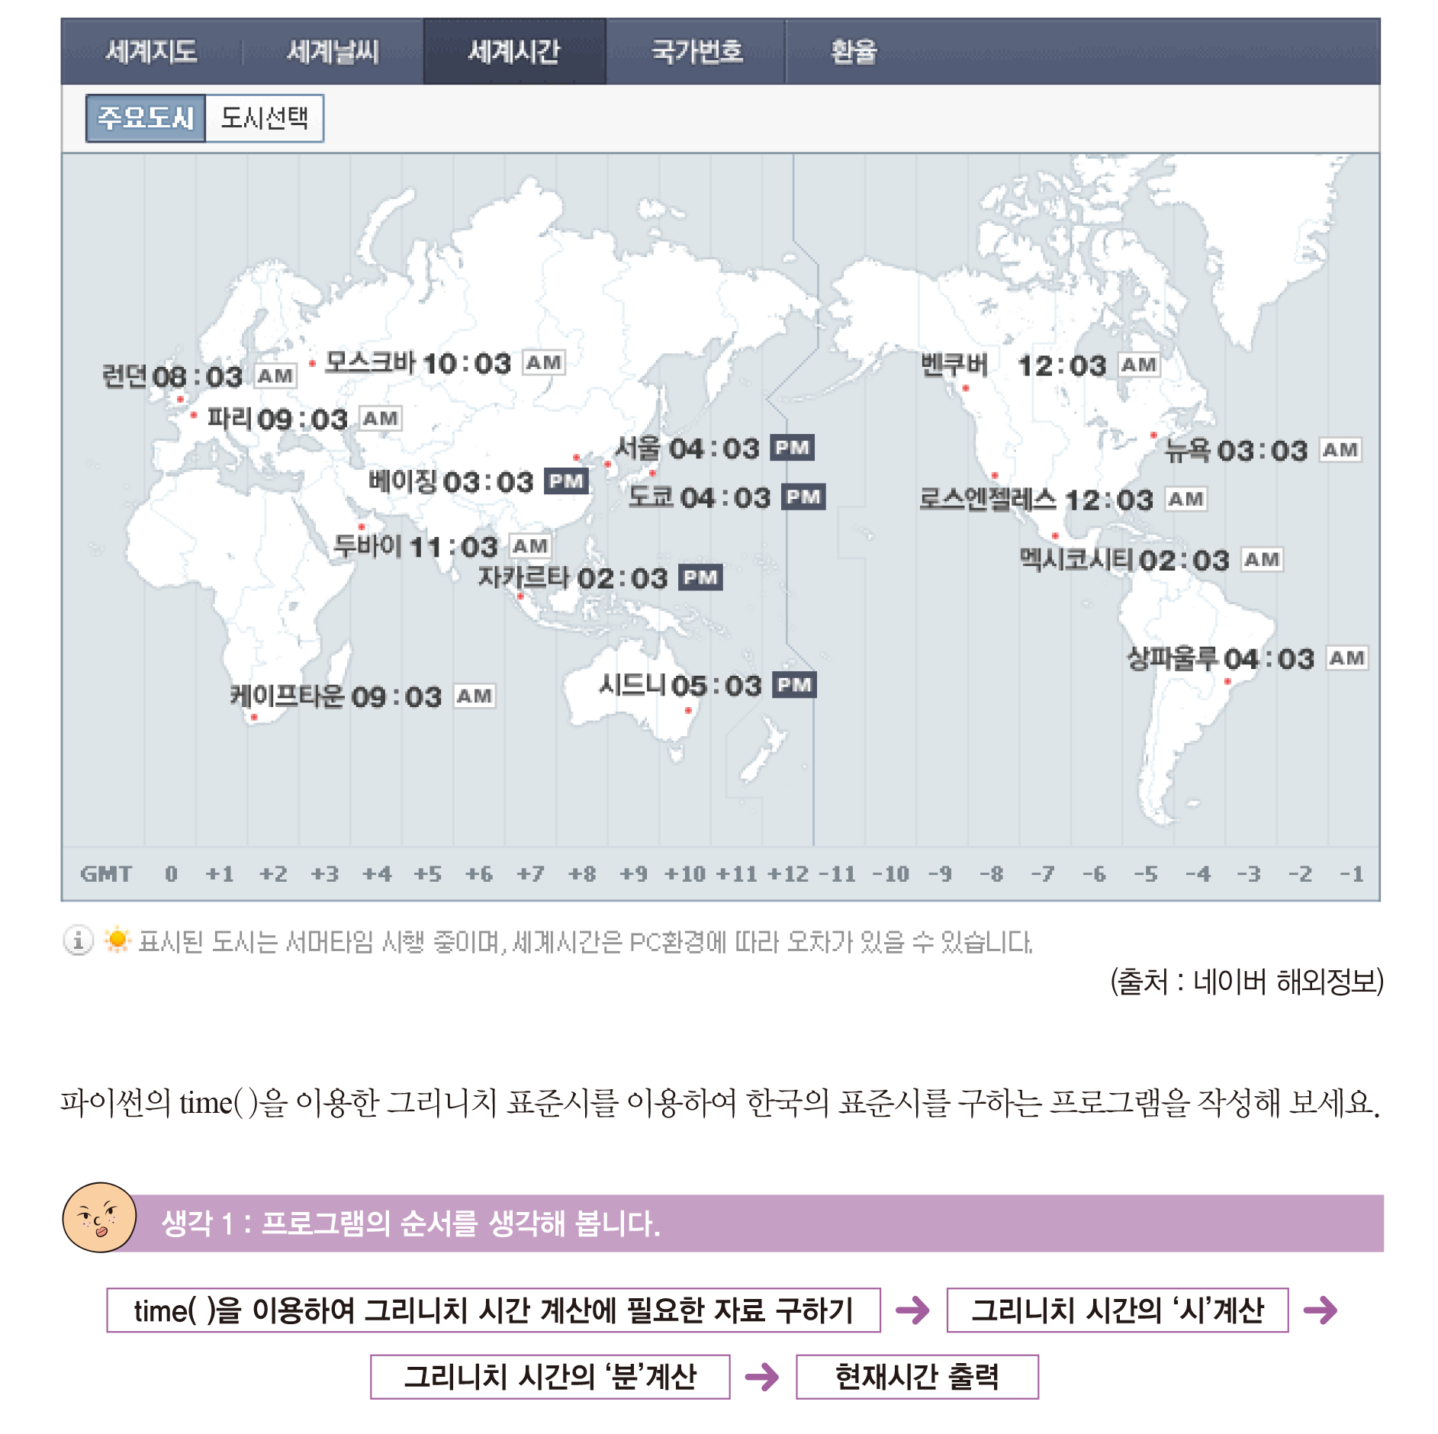
Lab 05. 그리니치 표준시-세계시간의 기준점
그리니치 표준시

Slide 30
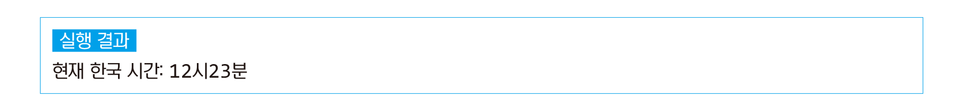
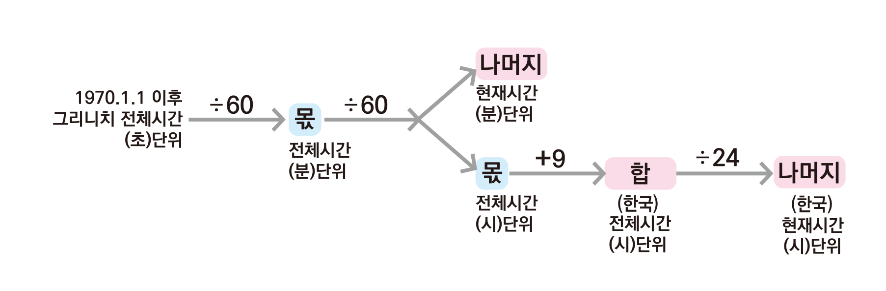
Lab 05. 그리니치 표준시-세계시간의 기준점

Slide 31
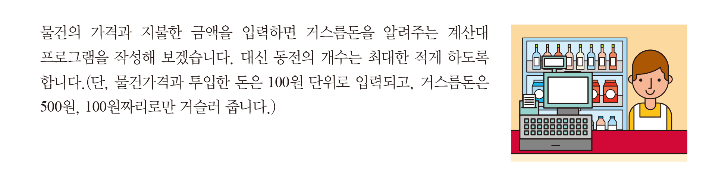
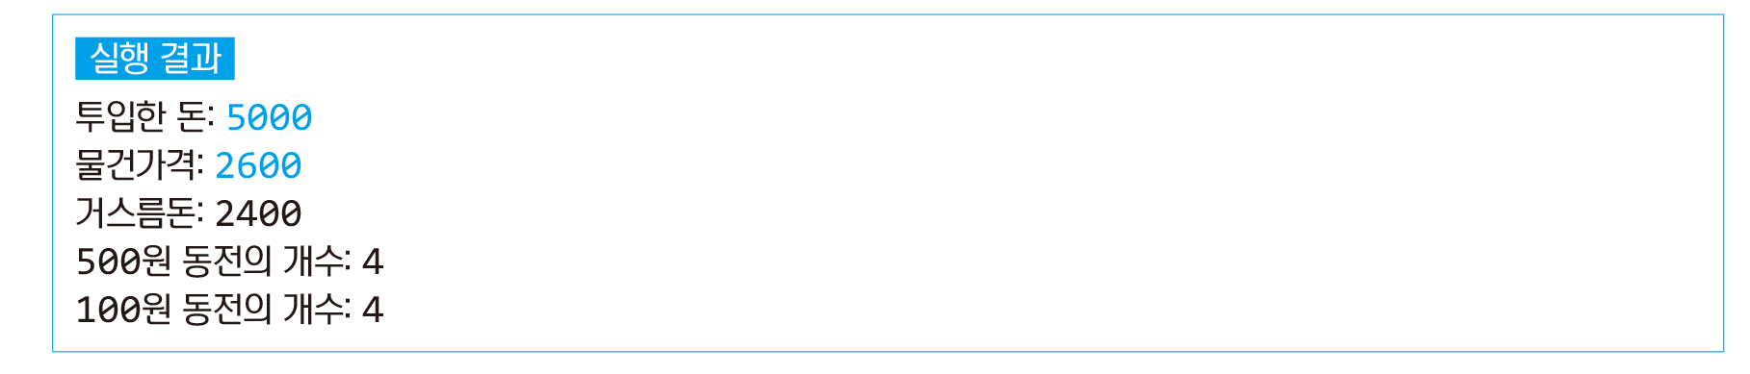
Lab 06. 계산대 프로그램

